Slide 1
Основы C# для инженеров
Prepared by Alex Klimovskikh
December 2021

Slide 2
Цели курса:
Настройка VS Code и msbuild в компании Boeing
Изучение возможностей языка C#
Знакомство с основными принципами ООП
Написание оконного приложения на WPF
Подготовка ко второму уровню (работа с моделью CATIA)

Slide 3
Содержание курса:
Урок 1. История развития, VS Code, msbuild
Урок 2. Переменные, массивы и циклы
Урок 3. Основы ООП, классы, методы
Урок 4. Конструкторы, наследование
Урок 5. Основы WPF, XAML, создание счетчика

Slide 4

Краткие сведения
С# 1.0 выпущена в феврале 2002 года компанией Microsoft
Много перенял у С++ (1980 г.) и Java (1995 г.)
Является полностью объектно-ориентированным
Названии “#” – появилась как продолжение С++ или как повышение высоты звука на полтона в музыкальной нотации

Slide 5
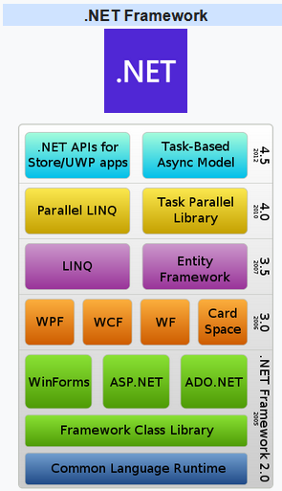
.NET Framework
Платформа или среда выполнения кода
Основа – среда исполнения байт-кода (CLR)
Стандартная библиотека классов (FCL)
Графический интерфейс пользователя (WPF)
Разработка веб-приложений (ASP.NET)
Работа с базами данных (ADO.NET)

Slide 6

.NET Core
Появилась в июне 2016 года
Кроссплатформенная платформа (Windows, Linux, MacOS)
Модульность – позволяет обновлять модули по отдельности через менеджер пакетов NuGet
Открытый исходный код
С ноября 2020 года называется как .NET

Slide 7
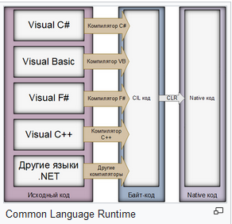
Common Language Runtime
Виртуальная машина для языка CIL
CIL – Common Intermediate Language – промежуточный язык
Данный подход более эффективный чем интерпретация и позволяет сделать код переносимым
Широко распространен: Java, JS, Python, …

Slide 8
Framework Class Library
Содержит ~40,000 классов
Делится на Namespaces – группа классов, объединённых логическими признаками
System – содержит базовые классы
…
using System; - подключение пространства имен

Slide 9
Namespace System
https://docs.microsoft.com/ru-ru/dotnet/api/system
Console – ввод/ вывод информации в консоль
Math – работа с математикой
…

Slide 10
Class Console
https://docs.microsoft.com/ru-ru/dotnet/api/system.console
Свойства: Title, Window, Width, …
Методы: WriteLine(“hello”), ReadKey(), …
События: CancelKeyPress

Slide 11
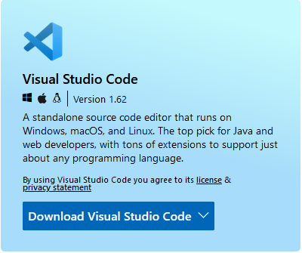
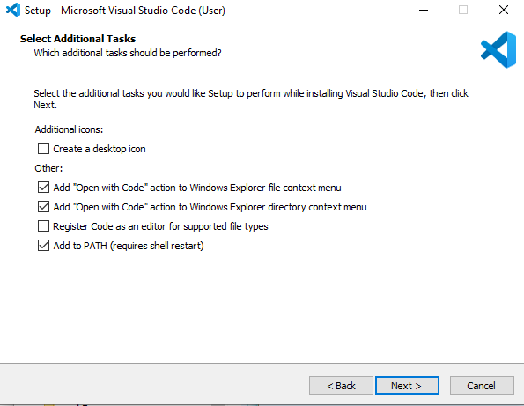
Visual Studio Code Install
https://visualstudio.microsoft.com

Slide 12
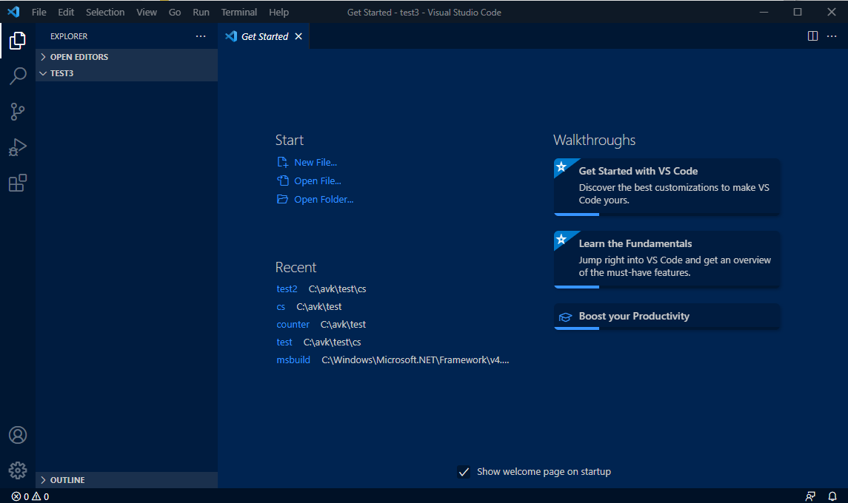
Visual Studio Code
Создать папку проекта -> RC -> Open with Code

Slide 13
Visual Studio Code
Полезные настройки:
File-> Preferences-> Color Theme
File-> Preferences-> Mouse wheel zoom

Slide 14
Hello World
File -> New -> t.cs
using System;
namespace MySpace {
class Program {
static void Main() { Console.WriteLine("hello"); Console.ReadKey(); }
}}
C:\Windows\Microsoft.NET\Framework\v4.0.30319\csc.exe t.cs
Проверить наличие t.exe

Slide 15
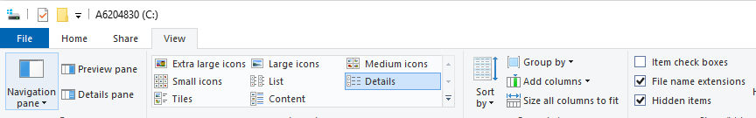
Visual Studio Code
C:\Users\gj284c\AppData\Local\Programs\Microsoft VS Code (~300Mb)
C:\Users\gj284c\.vscode
C:\Users\gj284c\AppData\Roaming\Code (~1.5Mb)

Slide 16
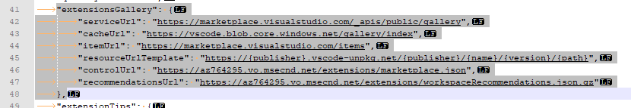
VS Code: отключить расширения
C:\Users\gj284c\AppData\Local\Programs\Microsoft VS Code\resources\app
product.json- сделать копию на всякий случай
product.json-> удалить extensionsGallery
Перезапустить VS Code

Slide 17
Автоматизация сборки
Компиляция кода в объектный модуль
Линковка – подключение библиотек и сборка бинарного кода в исполняемый файл
Выполнение тестов
Развертывание программы в целевой среде

Slide 18
Один файл (автоматизация не нужна)
#include<stdio.h>
main(){
printf("hello\n");
}
cc -o hello hello.c – компиляция и линковка происходит автоматически

Slide 19
Несколько файлов
1.main.c: int main(){fn();}
2.fn.c : #include<stdio.h>
main(){ printf("hi\n"); }
Компиляция: cc -c main.c & cc -c fn.c -> main.o & fn.o
Линковка: cc -o hello main.o fn.o
Файлов может быть сотни!

Slide 20
Makefile для С-программ
Цель (Target) - что нужно сделать/ имя файла, который необходимо получить (hello):
Зависимости - что для этого нужно (main.o & fn.o)
Правила – как это (cc -o hello main.o fn.o)
hello: main.o fn.o
cc -o hello main.o fn.o

Slide 21
MSbuild
Платформа сборки проекта, разработанная Microsoft.
C:\Windows\Microsoft.NET\Framework\v4.0.30319\msbuild
Зачитывается файл проекта с расширением *.csproj
Пример: https://docs.microsoft.com/ru-ru/visualstudio/msbuild/walkthrough-creating-an-msbuild-project-file-from-scratch

Slide 22
MSbuild
Сборка проекта состоит из этапов (target)
Каждый этап состоит из задач (task)
<Target Name="Build"><Csc Sources="@(Compile)"/></Target>
<Target Name=“Hello"><Message Text="hello" /></Target>
Свойства (properties) содержат параметры сборки
<PropertyGroup><HelloProp> Hello_Value </HelloProp></PropertyGroup>
<Target Name="Hello"><Message Text="$(HelloProp)" /></Target>
Элементы (items) описывают файлы, полученные в результате сборки

Slide 23
Структура файла *.csproj
<Project xmlns="http://schemas.microsoft.com/developer/msbuild/2003" ToolsVersion="4.0" >
<ItemGroup> <Compile Include="t.cs" /> </ItemGroup>
<Target Name="Build"> <Csc Sources="@(Compile)"/> </Target>
</Project>

Slide 24
Переменные
Именованная ячейка памяти
Тип переменной – формат того, как переменная размещается в оперативной памяти
C# - строго типизированный язык, т.е. мы обязаны объявить тип переменной
https://docs.microsoft.com/ru-ru/dotnet/csharp/fundamentals/types/

Slide 25
Целочисленные переменные
int a = 7; – занимает 4 байта
uint = 7; - беззнаковый тип
int a = 7,000,000,000; - переполнение
long a = 7; – занимает 8 байт
00000000 00000000 00000000 00000111 – бинарный вид

Slide 26

Числа с плавающей точкой
float a = 7.0f; – размер 4 байта (необходимо преобразование)
double a = 7.0; – размер 8 байт (по умолчанию)
decimal a = 7.0m; – размер 16 байт
https://www.h-schmidt.net/FloatConverter/IEEE754.html

Slide 27
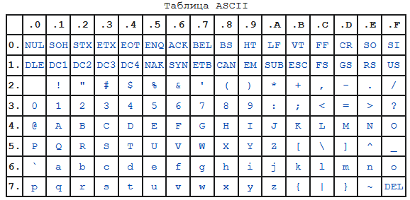
Символы
char c = ‘a’; – размер 2 байта в кодировке Unicode
string s =“hello”; – массив символов
char c = '\u0061'; //a
00000000 01100001

Slide 28
Форматированный вывод
// - комментарий (Ctrl + / )
double a = 7.123; double b = 8.432;
Console.WriteLine("a = " + a + "b = " + b);
Console.WriteLine("a = {0} b = {1} ", a, b); // a = 7.123 b = 8.432
Console.WriteLine("a = {0:0.0} b = {1:0.00} ", a, b); // a = 7.1 b = 8.43
Console.WriteLine("{0,10}|\n{1,10}|", a, b); // разбиение на колонки выравнивание по правому краю
Console.WriteLine("{0:hh:mm:ss}", DateTime.Now); // 9:48:17

Slide 29
Арифметические операции
int a = 7; int b = 2; int c = a/b; c = ?
int a = 7; int b = 2; int c = a%b; c = ?
a++; a--
(int) / (double) – приведение типов
Math.Round(2.3) – принимает и возвращает double
Math.Pow(2,8) – возведение в степень

Slide 30
Строковые операции
string s =“hello”; s = s + " there"; - сложение строк
s.Length – посчитать длину строки
string s = Console.ReadLine(); - считать строку с консоли
int i=int.Parse(s); - преобразование строки в число
Console.WriteLine("stress = {0} psi", f);
Задача: написать программу, которая принимает силу P и площадь A и вычисляет напряжение f = P/A

Slide 31
Логические операции
int c1 = 7; int d1 = 2; bool b1 = c1 > d1; b1 = ?
bool c2 = false; bool d2 = true; bool b2 = c2 & d2; b2 = ?
Задача: написать программу, которая принимает год и определяет високосность
bool ch1 = y % 4 == 0; bool ch2 = y % 100 != 0; bool ch3 = y % 400 == 0;
is_leap = ch1 & (ch2 | ch3);

Slide 32
Конструкция if - else
int Ftu = 64; int f = 35; string ms;
if (f < Ftu) ms = "MS is positive";
else if (f > Ftu) ms = "MS is negative";
else ms = "MS is zero";
Тернарный оператор:
string ms = f < Ftu ? "MS is positive" : "MS is negative";

Slide 33
Конструкция switch - case
Задача: написать программу, которая принимает тип фигуры и возвращает ее площадь
int w = 5; int h = 10; double area; string detail = "circle";
switch (detail){
case "rect": area = w * h; break;
case "circle": area = w * w * Math.PI / 4; break;
default: area = 0; break;
}

Slide 34
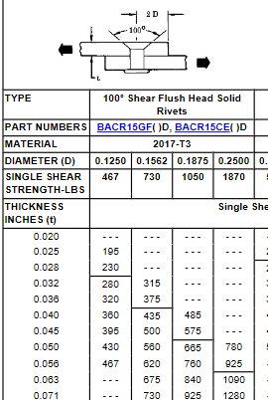
Массивы
int[] ar = { 280, 320, 360 };
ar[0] // 280 – получить доступ к элементу
ar.Length // 3
int[,] ar = {{ 280, 320, 360 }, { 315, 375, 435 }};
ar[0,0] // 280
ar.Length // 6

Slide 35
Циклы
for (int i = 1; i < 4; i++) { Console.WriteLine(i); }
int i = 1; while (i < 4) { Console.WriteLine(i); i++; }
foreach (int elem in ar) { Console.WriteLine(elem); }
if (i > 2) break; // 1 2
if (i == 2) continue; // 1 3
Задача: написать программу, которая считает сумму от 1 до 100

Slide 36
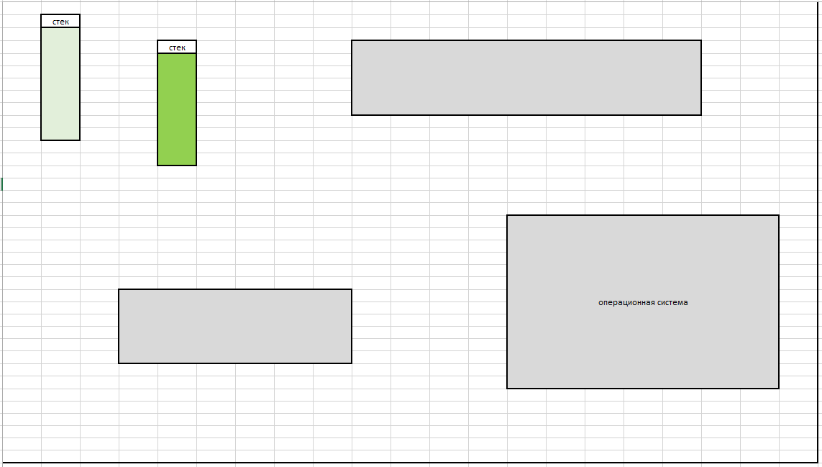
Управление памятью
Программа при работе использует 2 области оперативной памяти – стек (stack) и кучу (heap).

Slide 37
Стек
Для каждого процесса выделяется свой стек
Очень быстрый (доступные операции – pull и push)
Хранит простые данные: int, double, char
Хранит: вызовы функций, ссылки на массивы и обьекты
Имеет ограниченный размер (1 – 2 Мб)
При переполнении возникает StackOverflow

Slide 38
Куча
Куча общая для всех процессов
Медленная – операционной системе нужно найти свободное место
Хранит: массивы, строки и объекты
Размер ограничен только оперативной памятью компьютера
После удаления ссылки на объект необходимо освободить память
Могут возникать утечки памяти – необходима работа сборщика мусора (Garbage Collector)

Slide 39
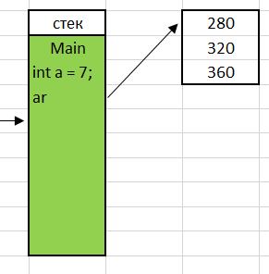
Хранение массивов
int[] ar = { 280, 320, 360 };
Занимает непрерывную область памяти
Размер массива определяется на этапе компиляции
Размер массива нельзя изменять!

Slide 40
List
using System.Collections.Generic;
List<int> lst = new List<int>(); - размер не указан
lst.Add(7); lst.Insert(1,3); lst.RemoveAt(0);
lst.Count; - сколько всего элементов в листе
lst.Capacity; - сколько может поместится элементов
foreach(int elem in lst) { Console.WriteLine(elem); }

Slide 41

List: как работает
Выделяется массив размером 4 эл-та
Когда заполняются – создается новый массив в 2 раза больше и старый копируется
for (int i = 0; i < 100; i++){
lst.Add(i);
Console.WriteLine(lst.Count + " " + lst.Capacity);
}

Slide 42
List: Add vs Insert
using System.Diagnostics;
var w = new Stopwatch();
w.Start();
for (int i = 0; i < 1,000,000; i++) { lst.Add(i); } // lst.Insert(0,i);
w.Stop();
Console.WriteLine(w.ElapsedMilliseconds);
Результаты: Add = 4 vs Insert = 51,516

Slide 43
Dictionary
Массивы устанавливают соответствие между индексом (числом) и другим значением
Иногда нужно установить соответствие между строкой и числом
Словарь представляет собой пару: ключ - значение

Slide 44
Dictionary
using System.Collections.Generic;
var dict = new Dictionary<string, int>();
dict.Add("gf4", 395); dict.Add("gf5", 500); dict.Add("gf6", 575);
Console.WriteLine(dict.ContainsKey("gf4")); // True
dict.Count; - сколько всего элементов в листе
foreach (var el in dict) {Console.WriteLine(el.Key + "\t" + el.Value);}

Slide 45
Dictionary: практика
Посчитать число уникальных элементов
string[] ar = { "gf5", "gf6", "gf5", "gf8", "gf6", "gf6" };
var dict = new Dictionary<string, int>();
foreach (var elem in ar){
if (!dict.ContainsKey(elem)) dict[elem] = 0;
dict[elem]++;
}
foreach (var el in dict) {Console.WriteLine(el.Key + "\t" + el.Value);}

Slide 46
Строки как массив
Строка – всегда неизменяемая
string s = "abc";
s += "def"; // создается новый объект в куче
s[0] = 'z'; - так это не работает!
using System.Text;
var sb = new StringBuilder("abcdef");
sb[0] = 'z'; - а так работает!

Slide 47
Функция (метод)
Позволяют избежать дублирования кода
Оформляют логические участки кода
static void Print(){Console.WriteLine("hi");}
static void Main() { Print(); Print();}

Slide 48
Функция c параметрами
static double Sum(double x, double y){
public double Sum;
Sum = x + y;
return Sum;
}

Slide 49
Lug
2.0”
2.5”
1.5”
146N6100
65B1234
143A3131

Slide 50
Проблемы процедурного подхода
Чтоб описать 3 проушины нужно сделать 3 массива
double[] width = { 2.0, 1.5, 2.5 }; thickness and radius
Массивы логически между собой не связаны
Когда считаем площадь – может возникнуть ошибка!

Slide 51
ООП – основные концепции
Абстракция – отбросить все лишнее
Инкапсуляция – нужно спрятать все что не нужно
Наследование – повторное использование кода
Полиморфизм - предок может переопределить поведение

Slide 52
Class
Класс – это тип собственных данных (такой же как int, double, …)
class Lug { public double width; } – объявление класса с полем width
Lug _146N6100 = new Lug(); - создание объекта детали с типом Lug
_146N6100.width = 2.0; - задание ширины детали
Lug _65B1234 = new Lug { width = 1.5 }; - сокращенная инициализация
Console.WriteLine(_146N6100.width + " " + _65B1234.width);

Slide 53
Методы класса
Добавляем еще одно поле: thk
public double Area(){
public double Area;
Area = width * thk;
return Area;
}

Slide 54
Инкапсуляция
Переменную типа public можно переопределить
Это может привести к неправильной работе программы
Чтобы этого не произошло используют модификатор типа private
Если переменную нужно прочитать или изменить – добавляют 2 метода: Get и Set

Slide 55
Инкапсуляция
private double width; - теперь доступна только внутри класса
public double GetWidth(){ return width; }
public void SetWidth(double val){ width = val; }
_141U1234.SetWidth(1.0); - установить значение

Slide 56
Свойства (Property)
“Синтаксический сахар” над методами Get и Set
private double thk;
public double Thk {
get { return thk; }
set { thk = value; }
}
_141U1234.Thk = 0.1; - установить значение
public double Radius { get; set; } – еще проще!

Slide 57
Конструктор
Специальный метод класса, вызывается при создании объекта класса
Имеет такое же имя как и класс
Ничего не возвращает
public Lug (double w, double t){ width = w; thk = t; }
var _143A3131 = new Lug (2.5, 0.3);

Slide 58
Наследование
Позволяет создать класс на основе существующего
Избегаем дублирование кода
public class Alum { public int Ftu = 65000; } – базовый класс
public class Lug : Alum {...} – производный класс

Slide 59
Object
Базовый класс для всех объектов
public class Alum : Object {…} – неявно объявлен
_143A3131.ToString() // Lug
_143A3131.GetHashCode() //46104728
_143A3131.GetType() // Lug
_143A3131.Equals(_65B1234) // False

Slide 60
Создаем отчет
public double MS (double act_load){ return Pmax()/act_load - 1; }
public void Report(double load) {
Console.WriteLine("Detail has width = {0} in and thickness = {1} in. \n" +
"Area = width * thickness = {0} * {1} = {2} in^2. \n" +
"Ftu for Aluminum = {3}. Pmax = Ftu * Area = {4} lbs. \n" +
"MS = Pmax/P = {4} / P = {5:0.00} <-- \n",
width, thk, Area(), Ftu, Pmax(), MS(load));
}

Slide 61
WPF: основные сведения
Графическая подсистема .NET для создания клиентских приложений Windows
Появилась в версии .Net Frsmework 3.0
Использует язык разметки XAML

Slide 62
WPF: t.csproj
<Project DefaultTargets='Build' xmlns="http://schemas.microsoft.com/developer/msbuild/2003" ToolsVersion="4.0" >
<ItemGroup>
<Compile Include="t.cs" />
<Reference Include="System" />
<Reference Include="System.Xaml" />
<Reference Include="WindowsBase" />
<Reference Include="PresentationCore" />
<Reference Include="PresentationFramework" />
</ItemGroup>
<Import Project='$(MSBuildBinPath)\Microsoft.CSharp.targets' />
</Project>

Slide 63
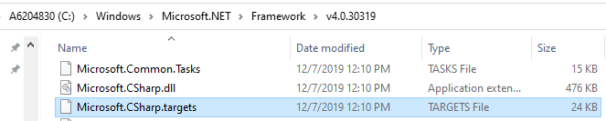
Microsoft.CSharp.targets
Microsoft определил ряд стандартных таргетов
C:\Windows\Microsoft.NET\Framework\v4.0.30319

Slide 64
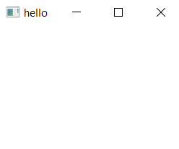
WPF: t.cs
using System.Windows;
using System;
class Program {
[STAThread] // - должно быть во всех Windows - приложениях
static void Main() {
Application app = new Application(); // класс, инкапсулирующий функции WPF
Window w = new Window(); // класс, предоставляет возможность создавать окна
w.Title = "hello";
app.Run(w);
}}

Slide 65
WPF: t.cs – события
using System.Windows; using System;
class Program {
class MyApp : Application {
[STAThread]
static void Main() {
MyApp app = new MyApp();
app.Startup += app.AppStartup;
app.Run();
}
void AppStartup(object sender, StartupEventArgs e) {
Window window = new Window(); window.Title = "hello2";
window.Show();
}}}

Slide 66
WPF: создаем свой класс окна
using System.Windows; using System; using System.Windows.Controls;
class MyWindow : Window {
public MyWindow(){
this.Title = "hello3";
Button b = new Button();
b.Content = "Click me"; b.Width = 200; b.Height = 25;
b.Click += button_Click;
this.Content = b;
}
void button_Click (object sender, RoutedEventArgs e){ MessageBox.Show("hi"); }
}

Slide 67
WPF: разделяем класс на 2 части
В предыдущем примере отображение кнопки и ее поведение расположено в одном классе
На практике 2 этих части лучше разделять: дизайнеры занимаются оформлением окон, а программисты создают код для них
Для WPF работу по созданию дизайна окон выполняет XAML

Slide 68
XAML: основные сведения
eXtensible Application Markup Language - расширяемый язык разметки для приложений
Разработан компанией Microsoft на основе языка XML
Используется для описания пользовательского интерфейса
<Window Title="MainWindow" Height="350" Width="525">
<Grid><Button Name="button1" Width="100" /></Grid>
</Window>

Slide 69
1.MyApp.xaml
<Application
x:Class="MySpace.MyApp"
xmlns="http://schemas.microsoft.com/winfx/2006/xaml/presentation"
xmlns:x="http://schemas.microsoft.com/winfx/2006/xaml"
Startup = "AppStartup">
</Application>

Slide 70
2.MyApp.xaml.cs
using System.Windows; using System; using System.Windows.Controls;
namespace MySpace {
public partial class MyApp : Application {
void AppStartup (object sender, StartupEventArgs e){
Window window = new MyWindow();
window.Show();
}}}

Slide 71
3.MyWindow.xaml
<Window
x:Class="MySpace.MyWindow"
xmlns="http://schemas.microsoft.com/winfx/2006/xaml/presentation"
xmlns:x="http://schemas.microsoft.com/winfx/2006/xaml"
Title = "helloXAML" Width="600" Height="200">
<Button x:Name="b" Width="200" Height="25" Click="button_Click">Click me </Button>
</Window>

Slide 72
4.MyWindow.xaml.cs
using System.Windows; using System; using System.Windows.Controls;
namespace MySpace {
public partial class MyWindow : Window {
public MyWindow(){
InitializeComponent();
}
void button_Click (object sender, RoutedEventArgs e){
MessageBox.Show("hi");
}}}

Slide 73
5. t.csproj
<Project DefaultTargets='Build' xmlns="http://schemas.microsoft.com/developer/msbuild/2003" ToolsVersion="4.0" >
<ItemGroup>
<ApplicationDefinition Include="MyApp.xaml" />
<Page Include = "MyWindow.xaml" />
<Compile Include="MyWindow.xaml.cs"><DependentUpon>MyWindow.xaml</DependentUpon></Compile>
<Compile Include="MyApp.xaml.cs"><DependentUpon>MyApp.xaml</DependentUpon></Compile>
<Reference Include="System" /><Reference Include="System.Xaml" />
<Reference Include="WindowsBase" /><Reference Include="PresentationCore" />
<Reference Include="PresentationFramework" />
</ItemGroup>
<Import Project='$(MSBuildBinPath)\Microsoft.CSharp.targets' />
<Import Project='$(MSBuildBinPath)\Microsoft.WinFX.targets' />
</Project>

Slide 74
Литература
Рихтер, Джеффри. CLR via C# Программирование на платформе Microsoft .NET FRAMEWORK 4.0 на языке C#

Slide 75
Вопросы?

